Slide 1

PSICOLOGIA ORGANIZACIONAL E DO TRABALHO

Slide 2
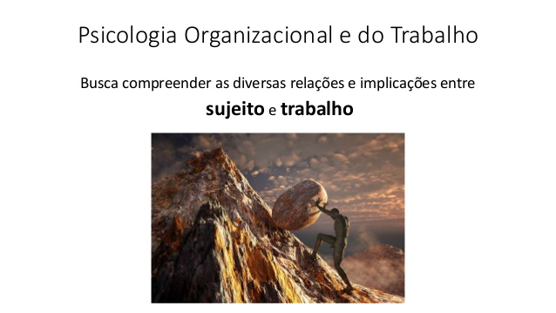

Slide 3
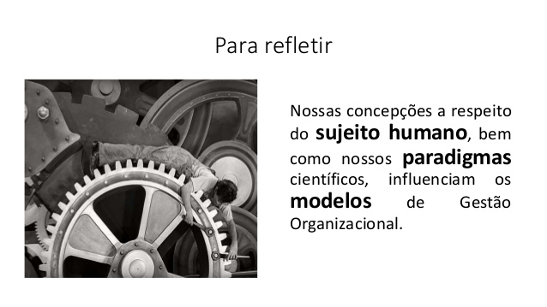

Slide 4
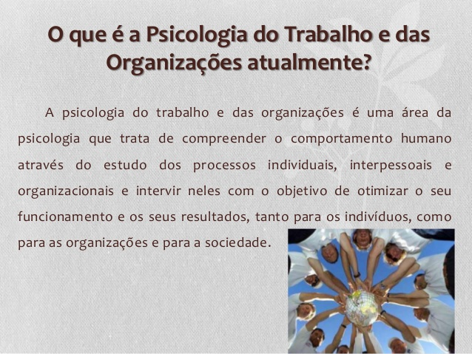
PSICOLOGIA ORGANIZACIONAL E DO TRABALHO

Slide 5
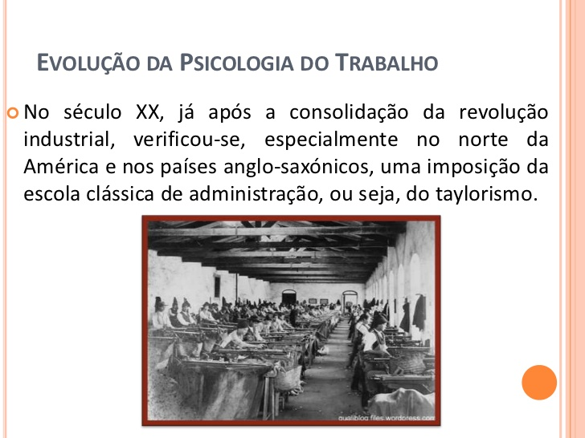
PSICOLOGIA ORGANIZACIONAL E DO TRABALHO

Slide 6
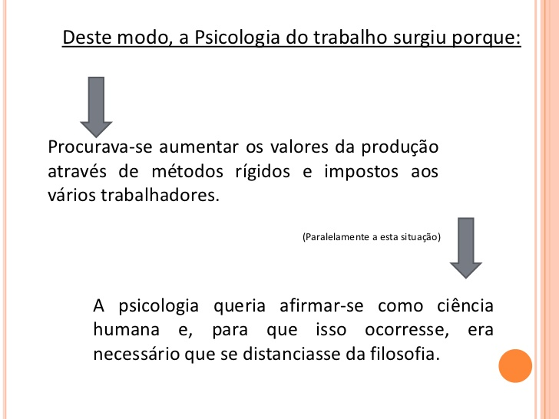
PSICOLOGIA ORGANIZACIONAL E DO TRABALHO

Slide 7
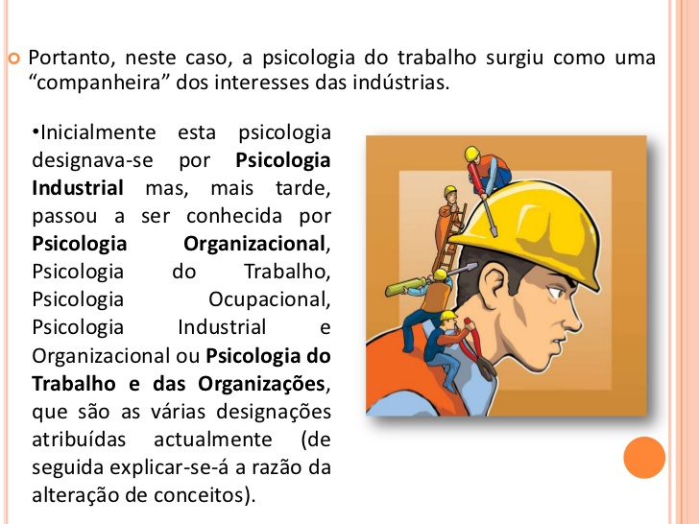
PSICOLOGIA ORGANIZACIONAL E DO TRABALHO

Slide 8
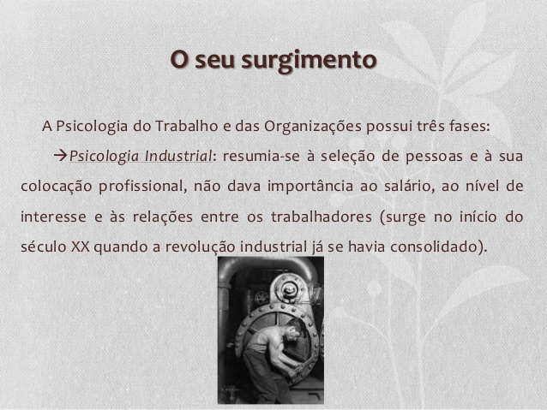
PSICOLOGIA ORGANIZACIONAL E DO TRABALHO

Slide 9
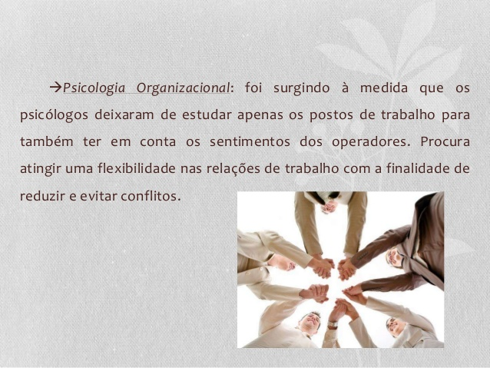
PSICOLOGIA ORGANIZACIONAL E DO TRABALHO

Slide 10
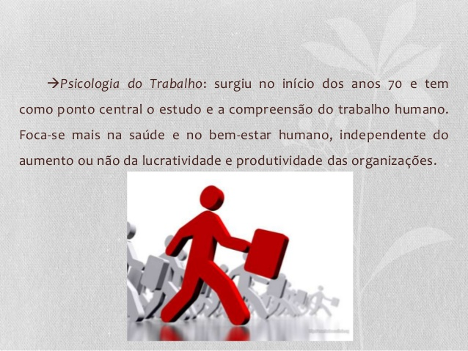
PSICOLOGIA ORGANIZACIONAL E DO TRABALHO

Slide 11
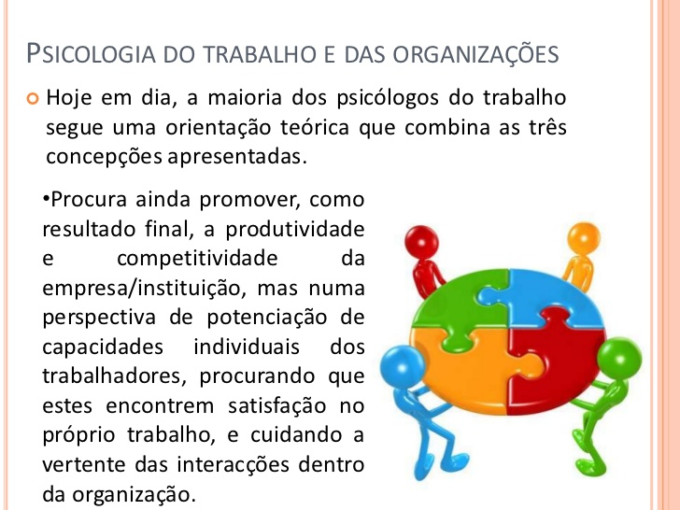
PSICOLOGIA ORGANIZACIONAL E DO TRABALHO

Slide 12
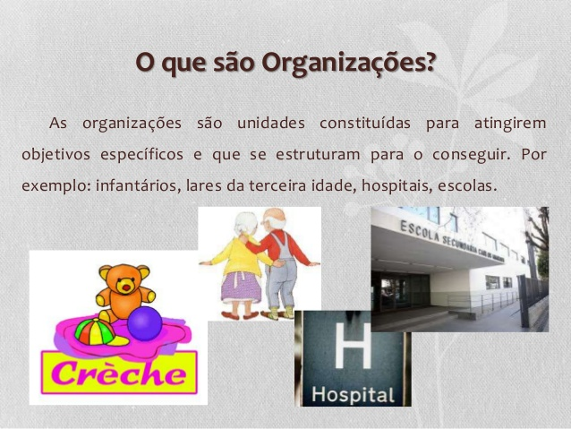
PSICOLOGIA ORGANIZACIONAL E DO TRABALHO

Slide 13
PSICOLOGIA ORGANIZACIONAL E DO TRABALHO

Slide 14
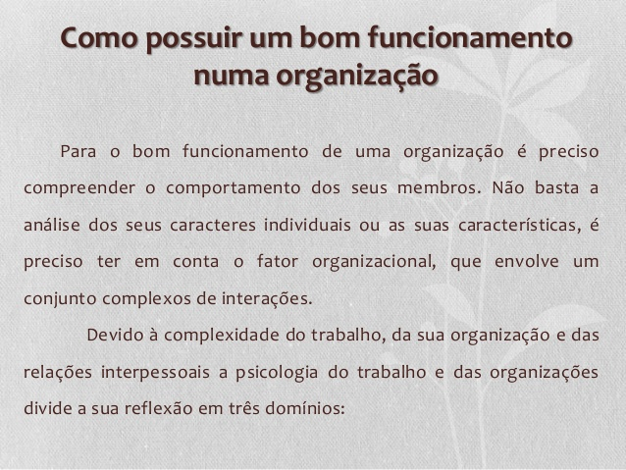
PSICOLOGIA ORGANIZACIONAL E DO TRABALHO

Slide 15
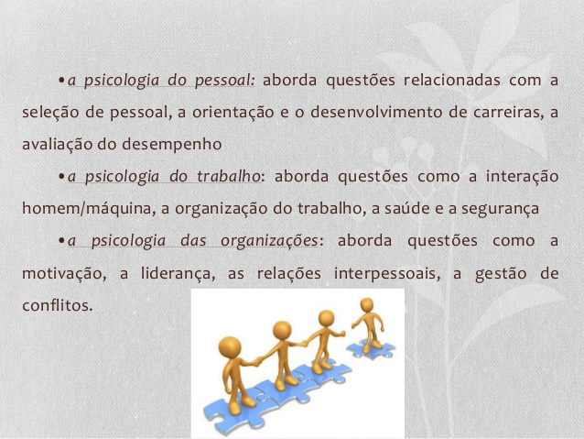
PSICOLOGIA ORGANIZACIONAL E DO TRABALHO

Slide 16
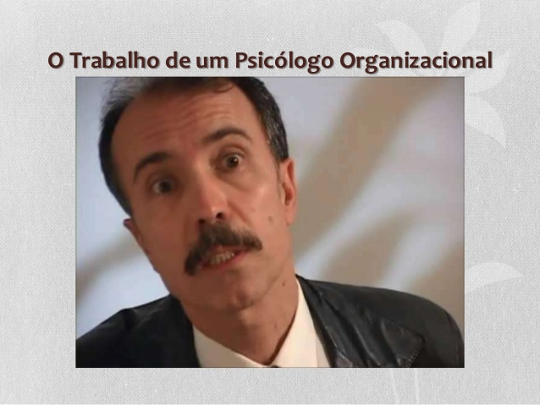
PSICOLOGIA ORGANIZACIONAL E DO TRABALHO

Slide 17
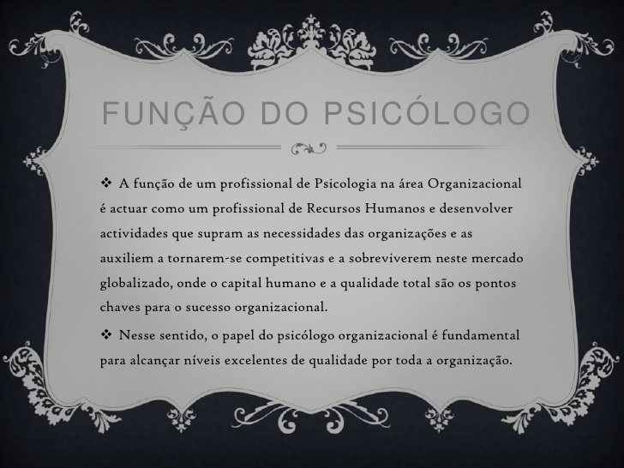
PSICOLOGIA ORGANIZACIONAL E DO TRABALHO

Slide 18
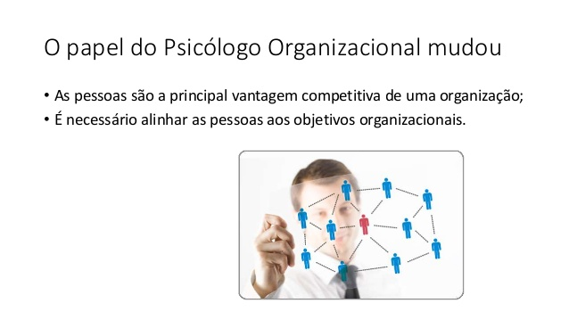
PSICOLOGIA ORGANIZACIONAL E DO TRABALHO

Slide 19
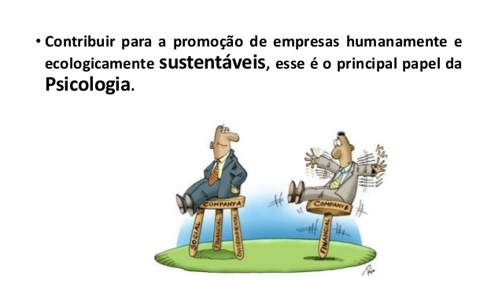
PSICOLOGIA ORGANIZACIONAL E DO TRABALHO

Slide 20
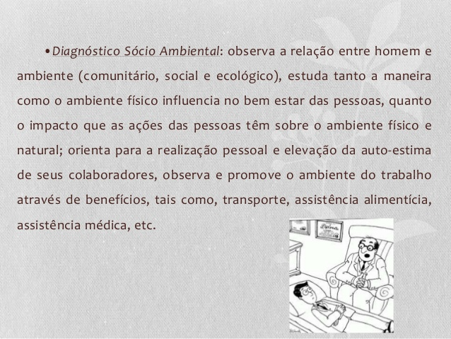
PSICOLOGIA ORGANIZACIONAL E DO TRABALHO

Slide 21
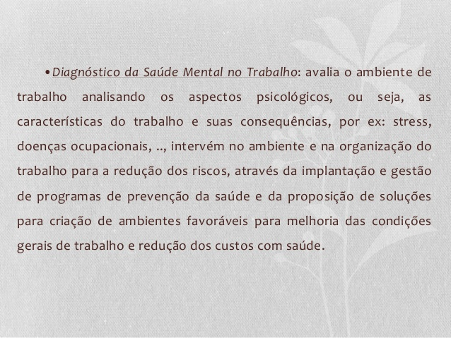
PSICOLOGIA ORGANIZACIONAL E DO TRABALHO

Slide 22
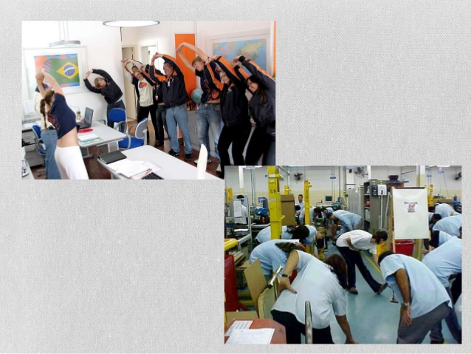
PSICOLOGIA ORGANIZACIONAL E DO TRABALHO

Slide 23

PSICOLOGIA ORGANIZACIONAL E DO TRABALHO

